Slide 1
Erhvervsområdet EO og Erhvervsområdeprojektet EOP

Slide 2
EO 1 aftaler
Aftalen var:
At tømrereleverne skulle arbejde med nivellering og afsætning.
Planlægningsmæssigt var faget lagt ind, så det passer med EO.
Aftalen var:
At snedkereleverne skulle arbejde med at fremstille et bord (ny opgave).
Planlægningsmæssigt var opgaven lagt ind, så det passer med EO.
Aftalen var:
At begge typer elever skulle arbejde med trigonometri samt med vektorer.

Slide 3
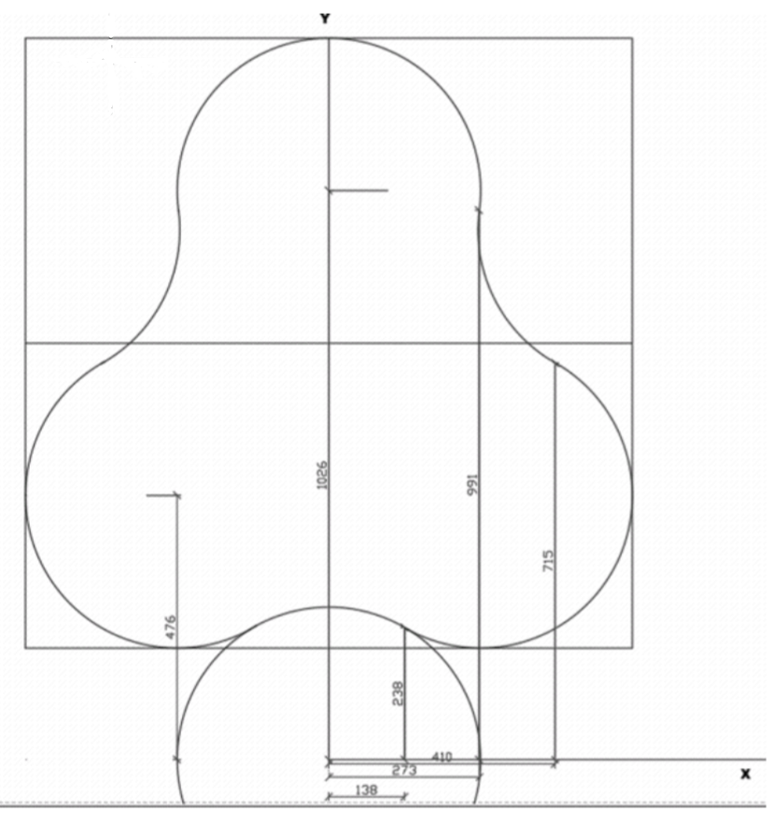
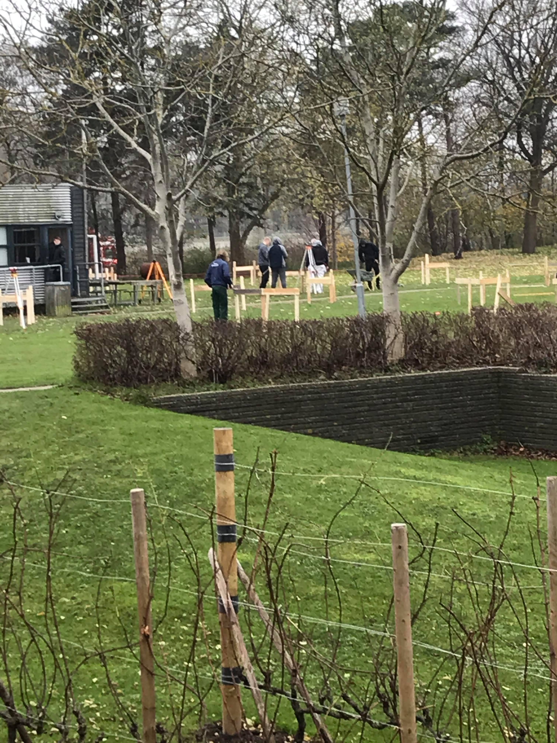
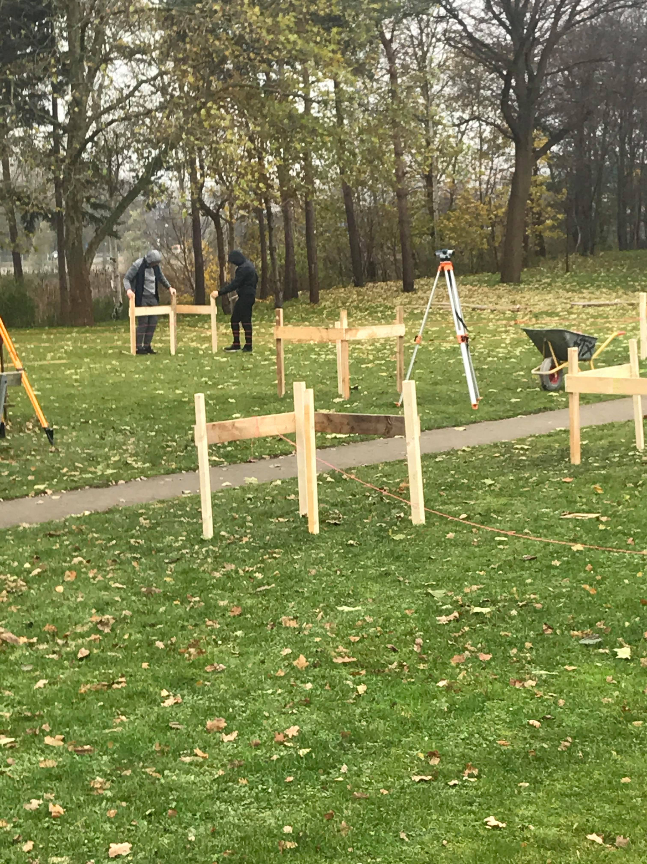
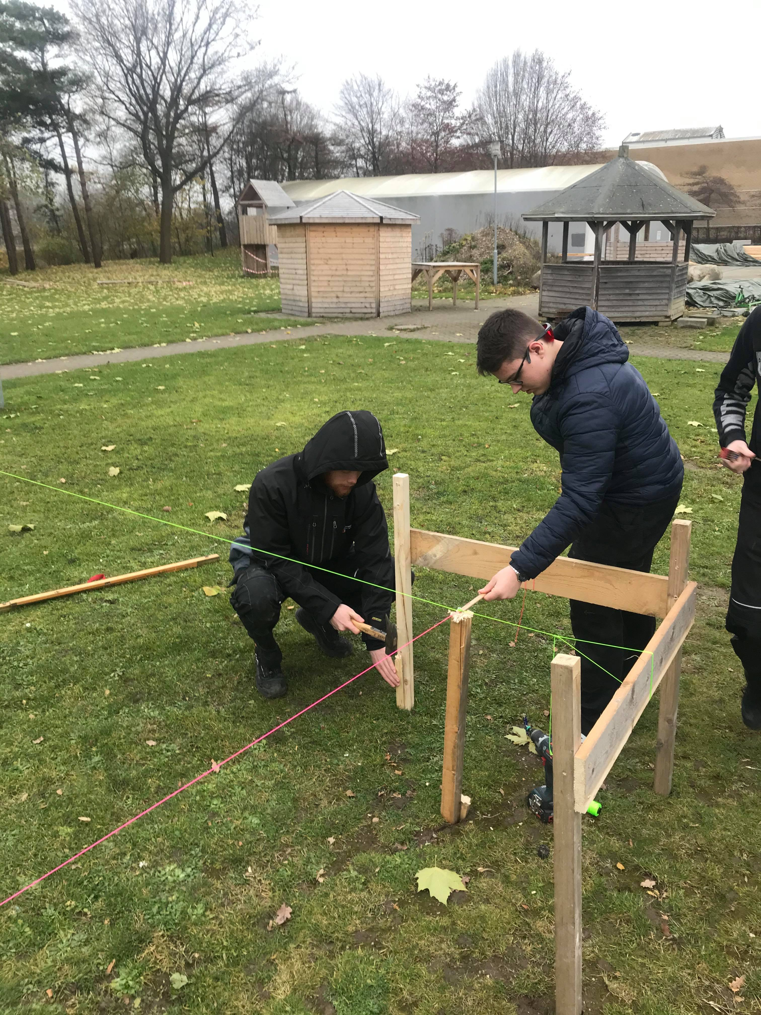
Elevernes arbejde
Snedker
Tømrer

Slide 4
EO 1 aftaler
Realiteten blev at tømrereleverne arbejdede med nivellering og afsætning.
Planlægningsmæssigt var faget lagt ind, så det passede med EO.
Realiteten blev at snedkereleverne arbejdede med at fremstille et bord (ny opgave).
Planlægningsmæssigt var opgaven lagt ind, så det passede med EO.
For tømrer elevernes vedkommende blev der i matematik stillet en opgave omhandlende tagkonstruktioner.
For snedker elevernes vedkommende blev der i matematik stillet en opgave omhandlende et bord.

Slide 5
EO 1 Rammer og aftaler
Den tidsramme vi havde at arbejde ud fra, viste sig ikke at være tilstrækkelig i forhold til forberedelse af materialer.
Tidsrammen i forhold til planlægning var god, vi begyndte med planlægningen og lavede aftaler om indhold i god tid.
Uge 15 Planlægning
Uge 46 afvikling af den praktiske undervisning
Udfordringen blev at nogle af aftalerne ikke holdt, grundet tidspres. Og måske var aftalerne ikke klart forstået hos alle aktører.

Slide 6
Fremtidig planlægning EO
Opstartsmøde
arbejdsperiode
Arbejdsperiode
Arbejds møde
Arbejds møde
Arbejdsperiode
Endeligt EO møde
Notes:
Indi vejledning: afsætter ca. 15 min pr. elev. book eud-læreren, gerne samtidlig med de andre udd lærere, så gym lærerne roterer mellem dem, afhængig af elevernes fagvalg.

Slide 7
Fokuspunkter til rammerne
Central tovholder
Sikre at alle deltager i alle møder
Tid nok – til at lære hinanden at kende, planlægning og til forberedelse
Fælles evaluering af EO
Lærerne
Eleverne

Slide 8
EO som træning til EOP
EO
EO-faglige mål
Gymna-siefag
Eud-fag
Studie-metode
Notes:
Pia

Slide 9
EO-progression i studiemetoder
Informationssøgning
Læsestrategier og notatteknik
Evaluering: fortløbende EO-evalueringslogbog
Mundtligt og digitalt oplæg
Opgaveprojekt (opgaveformulering)
Gruppeaflevering
Praktisk og eksperimentalt arb (dataindsamling)

Slide 10
Opstart af EOP
Udvælgelse af emne/ide
Idegenerering
Workshop
Indi timepulje
Fagshopping
Fagvalg
1. Vejledning
Individuel
Problemformulering
Workshop
Indi timepulje
Notes:
Indi vejledning: afsætter ca. 15 min pr. elev. book eud-læreren, gerne samtidlig med de andre udd lærere, så gym lærerne roterer mellem dem, afhængig af elevernes fagvalg.

Slide 11
Struktur EOP
Vejledningsproces
2. Vejledning Individuel
Evt. 3. Vejledning Individuel
Endelig aflevering af problemformulering
Evt. foreløbig aflevering af problemformulering
Notes:
Indi vejledning: afsætter ca. 15 min pr. elev. book eud-læreren, gerne samtidlig med de andre udd lærere, så gym lærerne roterer mellem dem, afhængig af elevernes fagvalg.

Slide 12
Struktur af EOP
Projektperiode
Undervisningstid
Skriveuge inkl. Skriveværksted Bunden eller ikke bunden til svendeprøven
Udlevering af opgaveformulering Planlægning af projektforløb
Anvendelse af de 20/10 undervisningstimer
Notes:
Indi vejledning: afsætter ca. 15 min pr. elev. book eud-læreren, gerne samtidlig med de andre udd lærere, så gym lærerne roterer mellem dem, afhængig af elevernes fagvalg.

Slide 13
Mulige modeller for EOP
Bundet
1. skoleperiode | Praktik | 2. skoleperiode | Praktik | 3. skoleperiode | Praktik | 4. skoleperiode
1. Projekt EO
 |  | 2. Projekt EO |  | EOP – opstart |  | EOP skriveuge + mundtlig eksamen
Ikke bundet
1. skoleperiode | Praktik | 2. skoleperiode | Praktik | 3. skoleperiode | Praktik | 4. skoleperiode
1. Projekt EO
 |  | 2. Projekt EO |  | EOP – det hele
Notes:
Pia

Slide 14
Forslag til indhold til de 20/10 timers undervisningstid i projektperioden
Planlægning af projektarbejde
Sammenhæng i tekst
Forsøg
Informationssøgning
Skrivecafe med vejledning
Individuel timepulje efter aflevering:
hvordan man går til mundtlig projekteksamen. Er til brug for både EOP og mange svendeprøvetyper

Slide 15
De nyeste EO-forløb
Geometri og vektorregning
Personvognsmekaniker: Vinkel på bærearm og Ackermanns styring
Industritekniker: Finde ubekendte koordinator. Dele til et koblingsled.
VVS: Håndklædevarmer
El: Dimensionering
Smed: Keglestubudfoldning. Pladeudfoldning.

